Slide 1
Analiza egzaminu ósmoklasisty z matematyki za rok 2022/2023 uczniów Zespołu Szkolno-Przedszkolnego w Rakowie kończących klasę VIII Szkoły Podstawowej

Slide 2
Opis arkuszy wykorzystanych w szkole
W roku szkolnym 2023/2023 egzamin ósmoklasisty z matematyki został przeprowadzany na podstawie wymagań egzaminacyjnych określonych w Rozporządzeniu Ministra Edukacji i Nauki z dnia 15 lipca 2022 r. w sprawie wymagań egzaminacyjnych dla egzaminu ósmoklasisty przeprowadzanego w roku szkolnym 2022/2023 i 2023/2024 (Dz.U. poz. 1591). Uczniowie bez dysfunkcji oraz uczniowie z dysleksją rozwojową rozwiązywali zadania zawarte w arkuszu OMAP-100-2305. Arkusz egzaminacyjny zawierał 19 zadań, w tym 15 zadań zamkniętych (zadania wyboru wielokrotnego, zadania prawda-fałsz, zadania na dobieranie) i 4 zadania otwarte. Za poprawne rozwiązanie wszystkich zadań można było uzyskać maksymalnie 25 punktów. Zadania obejmowały zagadnienia z zakresu m.in. arytmetyki, algebry i geometrii. Od ósmoklasistów wymagały uważnej analizy treści i elementów graficznych, a w przypadku zadań otwartych – dodatkowo zaplanowania i zapisania kolejnych etapów rozwiązania oraz sformułowania odpowiedzi. Arkusz dla uczniów słabowidzących i uczniów niewidomych z zakresu matematyki OMAP-400-2305 został przygotowany na podstawie arkusza OMAP-100-2305, zgodnie z zaleceniami specjalistów pracujących z uczniami z dysfunkcją wzroku. Uczniowie słabowidzący otrzymali arkusze, w których dostosowano wielkość czcionki, odstępy między wierszami, zmodyfikowano słownictwo i polecenia w zadaniach, uproszczono i powiększono formy graficzne, zastosowano – jednolity w całym arkuszu – pionowy układ odpowiedzi.

Slide 3
Porównanie średnich wyników uczniów z egzaminu ósmoklasisty 2020 (arkusz OMAP-100-2305 i OMAP-400-2305)
 | Kraj | Woj. | Powiat | Gmina | Szkoła | Arkusz OMAP-100-2305 | Arkusz OMAP-400-2305
Średni wynik egzaminu z matematyki | 53 | 53 | 55 | 53 | 48 | 47 | 84

Slide 4
Wnioski
Średni wynik uzyskany przez uczniów szkoły jest nieco niższy jak średni wynik kraju, województwa i gminy. Wynik był niższy niż wynik i powiatu.

Slide 5
Uwarunkowania egzaminowanej grupy
Sześciu spośród 23 egzaminowanych uczniów klasy 8 to dzieci posiadające opinię Poradni Psychologiczo-Pedagogicznej. Wyniki badań psychologicznych wskazują na deficyty pamięci bezpośredniej, myślenia logicznego, zdolności matematycznych oraz obniżenia dotyczące funkcji percepcyjno – motorycznych. Niższy niż przeciętny i nieharmonijny rozwój umysłowy, wolne tempo pracy duże problemy z myśleniem, duże trudności w sprawnym posługiwaniu się technikami szkolnymi, niższe niż przeciętne możliwości poznawcze, znacznie obniżone funkcje rozumowania arytmetycznego. Deficyty w zakresie percepcji słuchowej. Specyficzne trudności w uczeniu się – dysleksja rozwojowa. U jednej osoby obniżoną ostrość wzroku, liczne inne schorzenia.

Slide 6
Średnie wyniki uczniów z egzaminu ósmoklasisty na tle szkół w podobnej grupie miejscowości
 | Miasto powyżej 100 tys. mieszk. | Miasto 20-100 tys. mieszk. | Miasto do 20 tys. mieszk. | Wieś | Szkoła | Arkusz OMAP-100-2305 | Arkusz OMAP-400-2305
Średni % wynik egzaminu z matematyki | 62 | 55 | 52 | 52 | 48 | 47 | 84

Slide 7
Wnioski
Średni wynik egzaminu w szkole pokazuje, że uczniowie naszej placówki wypadli na egzaminie z matematyki niżej niż uczniowie szkół wiejskich oraz miast do 20 tys. mieszkańców od 20 do 100 tys. i miast powyżej 100 tys. mieszkańców.

Slide 8
Szkoła na tle innych szkół w gminie
Szkoła/miejscowość | przedmiot | W szkole |  | Gminie | Powiecie | Województwie | Kraju
 |  | Liczba zdających | Wyniki egzaminów w % punktów
ZSP Raków | Matematyka | 23 | 48 | 53 | 55 | 53 | 53
 | Matematyka Arkusz OMAP-100-2305 | 22 | 47 | 53 | 55 | 53 | 53
 | Matematyka Arkusz OMAP-400-2305 | 1 | 84 | Brak danych | Brak danych | Brak danych | 41
SP Szumsko | Matematyka | 12 | 46 | 53 | 55 | 53 | 53
SP Ociesęki | Matematyka | 13 | 64 | 53 | 55 | 53 | 53
SP Bardo | Matematyka | 4 | Brak danych zbyt mała liczba uczniów | 53 | 55 | 53 | 53

Slide 9
Wnioski
Średni wynik uzyskany przez uczniów szkoły jest wyższy niż wynik uczniów Szkoły Podstawowej w Szumsku, niższy niż wynik uczniów Szkoły Podstawowej w Ociesękach, nie można porównać wyniku w stosunku do średnich wyników uzyskanych przez rówieśników w szkołach w Bardzie w związku z brakiem opublikowanych wyników (zbyt mała liczba uczniów w szkole).

Slide 10
Wyniki szkoły na skali staninowej (arkusz OMAP-100-2305 i OMAP-400-2305)
 | 2019 |  | 2020 |  | 2021 |  | 2022 |  | 2023
 | wynik | Stanin Przedział wyników w % | wynik | Stanin Przedział wyników w % | wynik | Stanin Przedział wyników w % | wynik | Stanin Przedział wyników w % | wynik | Stanin Przedział wyników w %
Matematyka | 43 | 5 40%-44% | 46 | 5 42%-46% | 40 | 4 37%-41% | 51 | 5 48%-68% | 48 | 5 48%-54%
Matematyka Arkusz OMAP-100-2305 |  |  |  |  |  |  |  |  | 47 | 4 42%–47%
Matematyka Arkusz OMAP-400-2305 |  |  |  |  |  |  |  |  | 84 | 6 68%-84%

Slide 11
Wnioski
Skala staninowa pokazuje, że uczniowie w roku 2023 uplasowali w staninie 5 (skala od 1 do 9) w porównaniu z rokiem 2022 jest to ten sam stanin co w roku poprzednim.
Wynik uczniów piszących arkusz OMAP-100-2305 mieści się w staninie 4

Slide 12
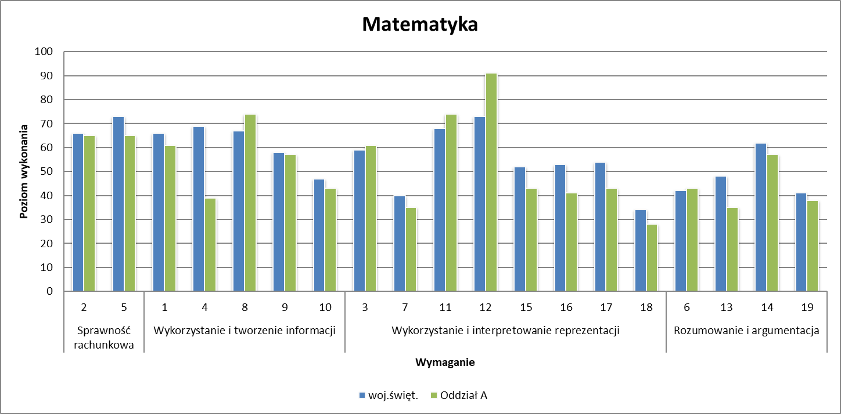
Analizy jakościowe (poziom wykonania poszczególnych zadań)

Slide 14
Poziom wykonania wymagań w szkole na tle województwa

Slide 16
Poziom wykonania zadań w szkole na tle województwa Sprawność rachunkowa – wnioski
Sprawność rachunkowa sprawdzana była na podstawie zadań 2, 5. Uczniowie klasy 8 wykazali się nieco niższą (5%) sprawnością rachunkową niż uczniowie województwa świętokrzyskiego. Należy zatem kontynuować działania zmierzające do podniesienia sprawności rachunkowej dzieci w kolejnych latach.

Slide 17
Poziom wykonania zadań w szkole na tle województwa Wykorzystanie i tworzenie informacji – wnioski
Wykorzystanie i tworzenie informacji sprawdzane było na podstawie zadań 1,4,8,9,10.
Tu uczniowie jedno zadanie (8) zrobili lepiej, trzy (1, 9, 10) na nieco niższym poziomie, jedno (4) znacznie gorzej.
Należy na wszystkich przedmiotach podejmować działania ćwiczące umiejętność wykorzystania i tworzenia informacji.

Slide 18
Poziom wykonania zadań w szkole na tle województwa Wykorzystanie i interpretowanie reprezentacji – wnioski
Wykorzystanie i interpretowanie reprezentacji wypadło w szkole 5% gorzej niż w województwie. Było to sprawdzane za pomocą zadania 3, 7, 11, 12, 15,16,17,18. Uczniowie trzy zadania (3,11,12) wykonali na wyższym poziomie niż rówieśnicy województwa, pozostałe gorzej. Należy kontynuować działania związane z rozwijaniem wykorzystania i interpretowania reprezentacji.

Slide 19
Poziom wykonania zadań w szkole na tle województwa Rozumowanie i argumentacja – wnioski
Rozumowanie i argumentacja sprawdzane były za pomocą zadania 6,13,14,19. Uczniowie szkoły uzyskali 5% niższy wynik niż uczniowie województwa. W jednym (6) zadaniu uczniowie klasy uzyskali wynik nieco wyższy, w pozostałych niższy województwie.

Slide 20
Wnioski końcowe
Na obydwu etapach edukacyjnych :
Nadal ćwiczyć sprawność rachunkową, która powoli się poprawia, różnica pomiędzy szkołą i województwem 3 lata temu wynosiła 12%,2 lata temu 6%, w ubiegłym roku 5%.
Zwracać szczególną uwagę na staranne wykonywanie przez uczniów obliczeń.
Zwracać uwagę na stosowane jednostki. Ćwiczyć umiejętność zamiany jednostek oraz zapisywać odpowiedzi do rozwiązywanych zadań z odpowiednią jednostką.
Kształcić nawyk sprawdzania, czy otrzymany wynik spełnia wszystkie warunki zadania.
Stwarzać uczniom możliwość prezentowania rozwiązania zadań różnymi metodami.
Doskonalić umiejętność dostrzegania zależności, analogii, regularności.
Podejmować poszczególne działania na wszystkich przedmiotach, przez wszystkich nauczycieli.
Zwiększyć ilość zabaw i sprawdzianów rachunkowych na obydwu poziomach edukacyjnych.

Slide 21
Rekomendacje
Na wszystkich zajęciach kłaść nacisk na dokładną analizę treści zadań oraz poleceń. Zwracać uwagę na towarzyszące zadaniu rysunki, tabele, obrazy, dodatkowe informacje. Zachęcać uczniów do tworzenia i wykorzystania własnych rysunków i zapisów pomocniczych w celu wizualizacji postawionego w zadaniu problemu.

